Slide 1

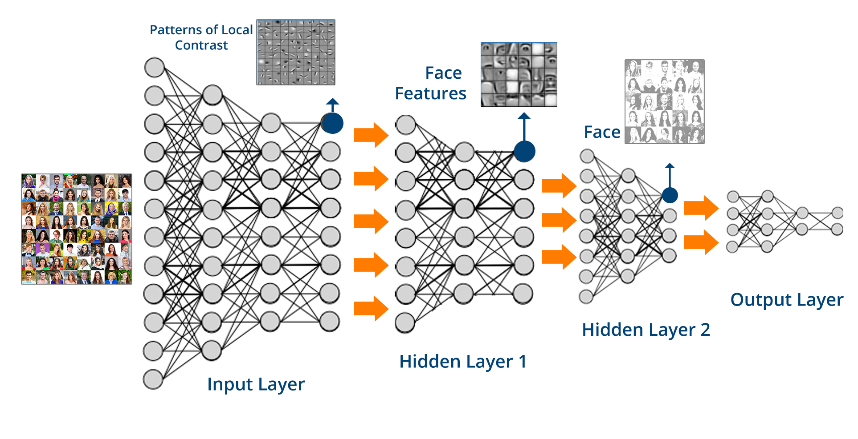
Una introducción a TensorFlow

Slide 2
De donde venimos
En 1990, Yann LeCun, consiguen aplicar el algoritmo estándar de backpropagation (algoritmo creado a mediados de los 70) a una red neuronal con varias capas.
El propósito es el de reconocer los dígitos de los códigos postales de correo escritos a mano.
A pesar del éxito, para entrenar la red neuronal con el conjunto de datos que disponía fue de aproximadamente días.
Andrew Ng entre otros investigadores comienzan a hacer uso de las redes neuronales con el objetivo de que los coches logren a pilotar de forma autónoma.

Slide 3
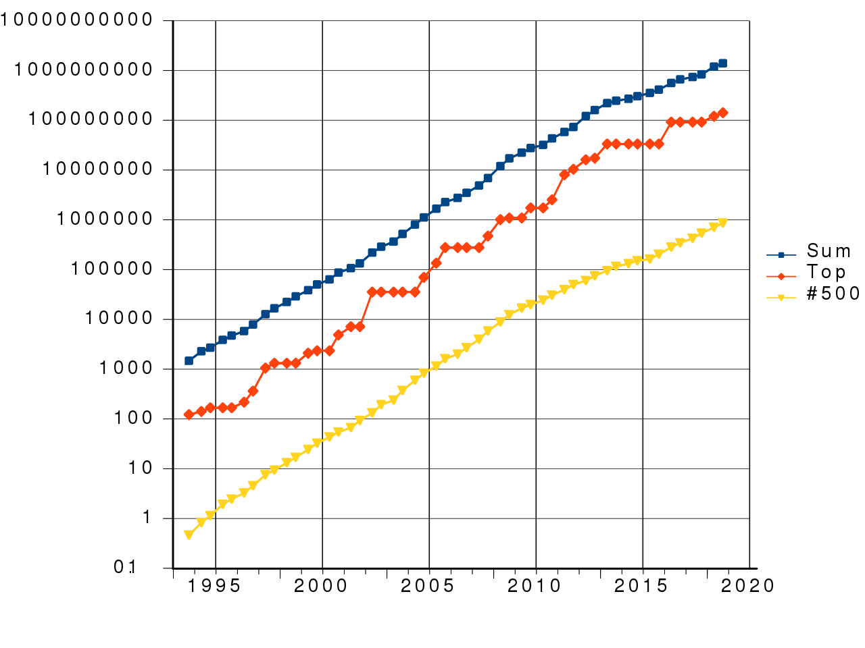
Donde estamos
Podemos ver que desde que Yann LeCun creó su red neuronal para interpretar códigos postales a hoy en día, la potencia de los ordenadores se ha multiplicado por 1x10E7.
Otro tema es que seamos capaces de usar toda esa potencia de cálculo disponibles para poder entrenar una red neuronal.
Se han creado más datos en los últimos 5 años que en toda la historia de la
Humanidad.
Se estima que para 2020 cada individuo creará 1,7 mega-bytes de información
nueva por segundo.

Slide 4
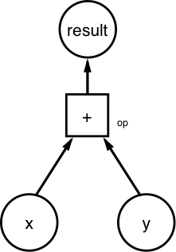
Breve Introducción a TF
Librería de software open source.
Desarrollada por investigadores e ingenieros de Google Brain.
En principio se desarrolló para trabajar con redes neuronales profundas, pero finalmente se creo un sistema lo suficientemente general como para ser aplicable a otros dominios.
Se puede definir TF como una librería de software para computación numérica basada en grafos.
Nodos: típicamente implementan operaciones matemáticas, pero también pueden representar puntos de entrada de datos, salidas de resultados etc.
Aristas: describen las relaciones entre nodos con sus entradas y transportan los tensores.

Slide 5
Tensores
Un tensor es la estructura básica de datos de TensorFlow.
Se puede ver como un array o lista n-dimensional.
El tipo de datos que contiene es estático, pudiendo ser desde booleano o string hasta una gran variedad de tipos numéricos.
Además un tensor queda definido por su rango (rank), que es el número de dimensiones del tensor.
          X = [[1,2,3], [4,5,6], [7,8,9]] (rank = 2)
Los tensores pueden ser manipulados a partir de una gran cantidad de expresiones. Se pueden consultar estas expresiones a través de la web oficial de TF.
https://tensorflow.juejin.im/api_guides/python/array_ops.html

Slide 6
Almacenamiento de datos en TF
Constantes: un nodo que almacena una constante no toma entradas, además se trata de un valor que se almacena internamente
Variables: se tratan de nodos que contienen datos variables. Son buffers en memoria que contienen tensores. Deben ser inicializadas explícitamente.
Una diferencia importante entre una constante y una variable es que: el valor de una constante es almacenado en el grafo y su valor es replicado cada vez que cargamos el grafo. Una variable es almacenada de forma separada.
Placeholders: un grafo puede ser parametrizado para aceptar entradas externas, conocidas como placeholders. Un placeholder nos permiten manipular los datos durante la ejecución del programa.

Slide 7
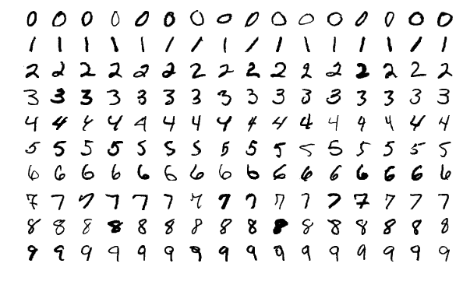
Conjunto de datos MNIST
Conjunto de datos formado por imágenes en blanco y negro de dígitos hechos a mano, que contiene 60000 ejemplares para entrenar el modelo y 10000 adicionales para testearlo.
Cada una de las imágenes consta de 28x28 píxeles.
Cada posición indica la intensidad del píxel entre 0 y 1.

Slide 8
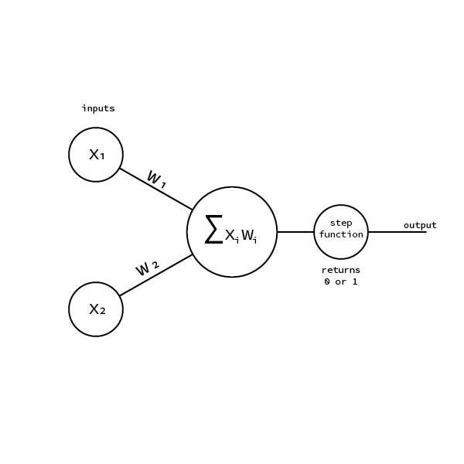
Introducción Redes Neuronales
Perceptrón
Un perceptrón recibe múltiples variables binarias de entrada y produce una salida también de tipo binaria.
Cada una de estas entradas tienen asignado un peso (w) que indica el efecto que tiene esta variable en la salida.
Tras esto se multiplica cada entrada por su peso correspondiente y se hace un sumatorio.
Finalmente se fija un umbral, de forma que si el sumatorio anterior está por encima de este umbral la salida toma el valor de 1 y en caso contrario el de 0.

Slide 9
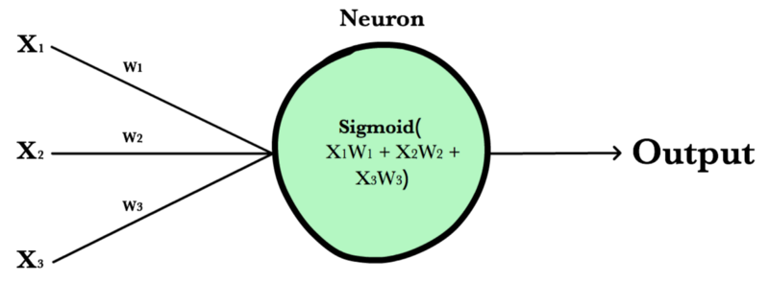
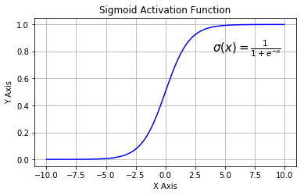
Introducción a redes neuronales
Neuronas Sigmoid
Al igual que el perceptrón tiene un número de entradas, pero sus valores son números entre 0 y 1.
Esta función viene regida por la expresión:

Slide 10
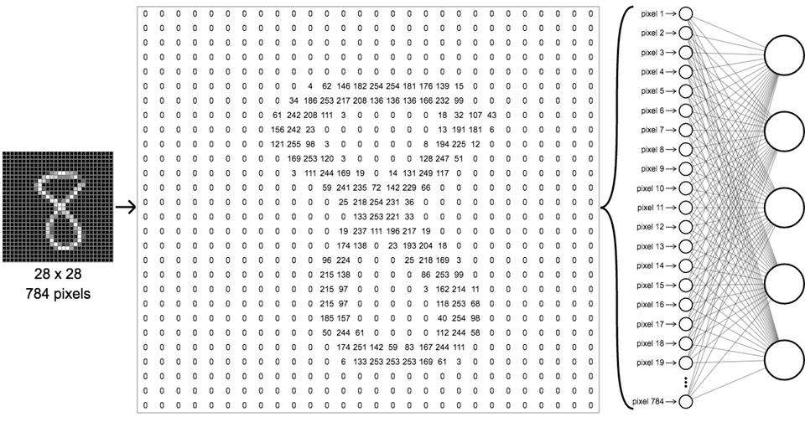
Primera red en TensorFlow
Como primer enfoque vamos a proceder a crear una red neuronal simple de una sola capa.

Slide 11
Primera red con TensorFlow
Nuestro problema es ser capaces de, dada una imagen de entrada, obtener las probabilidades de que sea cada uno de los 10 posibles dígitos.
Por tanto nos hace falta como vector de salida una distribución de probabildad.
Esto se logra mediante el uso de una capa de salida con una función de activación “softmax”.
La salida de una neurona en un capa softmax depende de las salidas de todas las otras neuronas en su capa, puesto que la suma de todas ellas debe de ser 1.

Slide 12
Primera red con TensorFlow
Existen diferentes métricas del grado de error entre salidas calculadas y las salidas deseadas de los datos de entrenamiento.
Para una red neuronal como la de este ejemplo, se ha demostrado que una buena métrica de error es la denominada “cross entropy error”.
Haremos uso de “backpropagation” como algoritmo a la hora de obtener los valores óptimos de los pesos W.

Slide 13
Cuidado con el material Online
Hoy en día existe una gran cantidad de cursos online que nos permiten adquirir de forma rápida conocimientos y soltura en un gran variedad de herramientas, lenguajes de programación etc.
Debido a este gran volumen de información, debemos de saber elegir el material adecuado acorde con nuestros objetivos.
Recordar que:
        saber_de_algo != dominar_de_algo

Slide 14
Material para profundizar
https://es.coursera.org/specializations/deep-learning (curso muy teórico de redes neuronales, python, jupyter)
https://es.coursera.org/learn/introduction-tensorflow (curso orientado a la programación pura y dura en TensorFlow. Es recomendable tener conocimientos teóricos de redes para aprovecharlo 100%)
http://web.stanford.edu/class/cs20si/
http://cs231n.stanford.edu/
https://cs224d.stanford.edu/

